Slide 1
Natalia contreras
los presocráticos
Filosofía
603

Slide 2
La filosofía
La filosofía Es el porque de todas las cosas, filosofía significa (sabiduría, conocimiento) se vale de de una manera propia de pensar la libre expeculacion de las ideas valiéndose en las leyes de la lógica
La filosofía se encuentra entre la religión y la ciencia,la filosofía nos enseña una disciplina para aprender a pensar
4 peridos
Antiguo
Moderno
medieval
contemporáneo

Slide 3
Nace en grecia
En gracia surge el primero de los estados democráticos del mundo gozando de la libertad y la libertad de pensamientos que tenian los griegos, abono en que los ciudadanos reflexionaran incluso temas religiosos, también los griegos fueron los fundadores del pensamiento humanista esta forma de pensar llevo a la fundación de sistemas políticos el desarrollo a las artes y deportes y una cultura que privilegiaba el bienestar de los ciudadanos

Slide 4
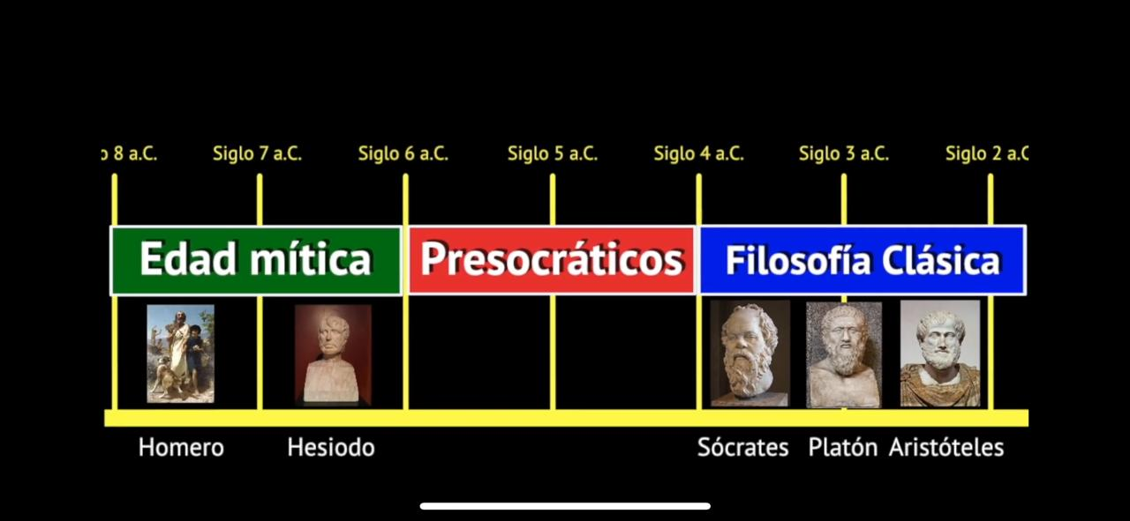
Los presocráticos
Conocidos como filósofos naturalistas que se dicaban a estudiar los fenómenos de la naturaleza y el origen del universo
La era se extiende a lo largo de dos siglos

Slide 5
Escuelas de pensamientos presocraticos
Son :
Jones_ quienes pensaban que toda la realidad se basa en agua como tales de mileto
Pitagoricos: quienes piensan que el universo esta construida partir de un lengua matemático y de números
Los eliatas quienes opinaban que la realidad se se conforma por el concepto lógico de ser
Eraclito: consideraban que la realidad se mantiene en un constante cambio
Los pluralistas quienes consideraban que una pluralidad de elementos conforman toda la relidad
Los atomistas pensaban que toda la realidad se basa en pequeñas partículas llamadas atomos
Los sofistas: piensan que todos los argumentos se basan en relaciones personales y subjetivas por lo cual no hay una forma única y objetiva de ver la realidad

Slide 6
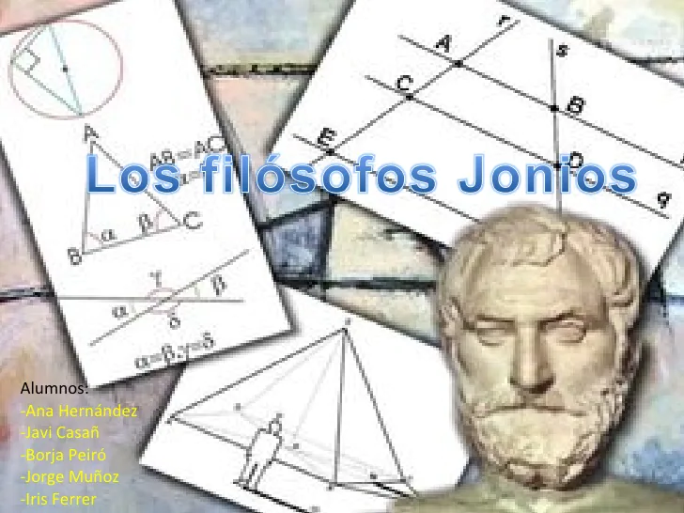
Los filósofos jonios
Tales :primer presocrático y primer filosofo de la historia pensaba que el principio de todas las cosas era el agua
Anaximandro: arje es es el principio y origen de todas las cosas, pensaba que todas las cosas estaban formadas de apeiron lo que es indeterminado es el principio y el fin de todas las cosas
Anaximenes: quien considera el principio de todas las cosas es el aire

Slide 7
Los pitagóricos
Pitagoras fue el primero en llamarse amante de la sabiduría,el numero es para el, la medida con la cual esta construido el universo por lo cual las matemáticas son fundamentales, pitagoras se percato que todo se basa en un numero mas aun que todo lo que conocemos es de una unidad
La unidad 1
La dualidad 2
Contraposición 3
Pluralidad 4
los pitagóricos pudieron aplicarle propiedades a los números que representa y la relaciones entre ellos

Slide 8
Parménides y los eleatas
Parmenides: decia que de la nada no se puede surgir algo
El ser, es
El no ser, no es
El movimiento no exite
Una cosa no puede no ser y ser al mismo tiempo
Inauguran el campo de la ontología
La argumentación de los eliatas es contraintuitiva ya que hay un espacio y tiempo entre nosotros

